Slide 1

HARI 9 DARI 15 · FASE 3
Eloquent, Migration
& Model
Menghubungkan Laravel ke database — tanpa SQL manual
Modul Ajar · Pelatihan Web Programmer Dasar

Slide 2

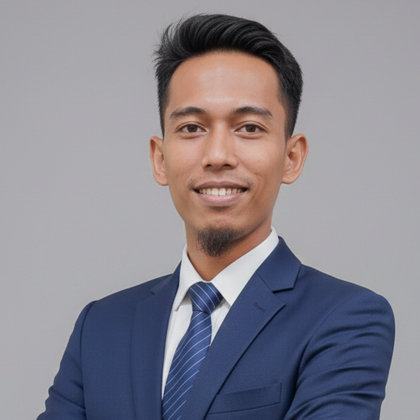




INSTRUKTUR
PENDIDIKAN
S1 Pendidikan Teknik Informatika dan Komputer
Universitas Negeri Makassar
PENGALAMAN
Founder & Director PT Magau Jaya Digital — membangun beragam produk digital & SaaS
CTO PT LPK Mentorbox Indonesia
Full-stack developer (Laravel, Next.js, PostgreSQL)
Praktisi sertifikasi profesi BNSP
Nasrullah
Founder & Director
PT Magau Jaya Digital
CTO
PT LPK Mentorbox Indonesia
SERTIFIKAT
Asesor Kompetensi — BNSP
Metodologi Pelatihan Lv 4 — BNSP
ToT Junior Web Developer — BPPSDMP Makassar
nasrullah.id
github.com/nasrullahid

Slide 3





AGENDA HARI INI
Lima sesi, delapan jam
Koneksi database & migration
08.00–10.00
1
Model & Eloquent ORM
10.15–12.00
2
Menyimpan data & Tinker
13.00–15.00
3
Seeder, factory & mini-project
15.15–16.30
4
Review & penutup
16.30–17.00
5

Slide 4


TUJUAN PEMBELAJARAN
Di akhir hari, kamu bisa…
Mengatur koneksi database
Membuat tabel via migration
Membuat Model
file .env
struktur dari kode
Eloquent ORM
Menjalankan query Eloquent
Menyimpan & mengubah data
Mengisi data dummy
all, find, where
create, save, delete
seeder & factory

Slide 5
SESI 1
Koneksi & Migration
Menghubungkan Laravel ke MySQL & membuat tabel dari kode

Slide 6
SESI 1 · GUIDED
Mengatur koneksi database (.env)
file .env di akar proyek
DB_CONNECTION=mysql
DB_HOST=127.0.0.1
DB_PORT=3306
DB_DATABASE=toko
DB_USERNAME=root
DB_PASSWORD=
.env
Berisi pengaturan aplikasi & database. Buat dulu database 'toko' di phpMyAdmin, lalu cocokkan namanya di sini.

Slide 7
SESI 1 · LAB
Migration: buat tabel dari kode
php artisan make:migration create_produks_table
di dalam file migration:
Schema::create('produks', function (Blueprint $t) {
$t->id();
$t->string('nama');
$t->integer('harga');
$t->integer('stok');
$t->timestamps();
});
$t->id()
primary key otomatis
->string()
kolom teks (VARCHAR)
->integer()
kolom angka
->timestamps()
created_at & updated_at

Slide 8
SESI 1 · LAB
Menjalankan migration
php artisan migrate //c jalankan semua migration
php artisan migrate:rollback //c batalkan migration terakhir
php artisan migrate:fresh //c hapus semua & buat ulang
Keunggulan migration: struktur database tercatat sebagai kode — mudah dibagikan ke tim & diulang di server lain.
Setelah migrate, cek phpMyAdmin — tabel 'produks' sudah terbentuk.

Slide 9
SESI 2
Model & Eloquent
Mengelola data lewat object, bukan SQL manual

Slide 10
SESI 2 · KONSEP
Eloquent menggantikan SQL manual
SQL manual (Hari 6)
Eloquent (hari ini)
SELECT * FROM produks;
SELECT * FROM produks
WHERE stok < 10;
Produk::all();
Produk::where('stok', '<', 10)
->get();
Hasil sama, tapi Eloquent lebih singkat, aman, dan memakai gaya OOP (Hari 5).

Slide 11
SESI 2 · LAB
Model & query dasar
php artisan make:model Produk
app/Models/Produk.php
class Produk extends Model {
protected $fillable =
['nama', 'harga', 'stok'];
}
query Eloquent
Produk::all();
Produk::find(1);
Produk::where('stok','<',10)
->get();
Produk::count();
Model Produk otomatis terhubung ke tabel 'produks'. $fillable = kolom yang boleh diisi massal.

Slide 12
SESI 3
Menyimpan Data & Tinker
Membuat, mengubah, menghapus — lalu mengujinya

Slide 13
SESI 3 · LAB
Menyimpan, mengubah, menghapus
tambah (Create)
Produk::create([
'nama' => 'Buku',
'harga' => 50000,
'stok' => 10,
]);
ubah (Update)
$p = Produk::find(1);
$p->harga = 55000;
$p->save();
hapus (Delete)
Produk::find(1)->delete();
Semua operasi database kini lewat method Eloquent — tanpa satu baris SQL pun.

Slide 14

SESI 3 · GUIDED
Tinker: menguji query langsung
php artisan tinker
>>> Produk::all();
>>> Produk::create(['nama'=>'Tas',
'harga'=>150000, 'stok'=>4]);
>>> Produk::count();
Tinker
Konsol interaktif untuk mencoba kode Laravel tanpa membuat route/halaman. Sangat berguna untuk uji cepat.

Slide 15
SESI 4
Seeder & Factory
Mengisi database dengan data awal secara otomatis

Slide 16
SESI 4 · LAB
Seeder & Factory
Seeder: mengisi data tertentu
php artisan make:seeder ProdukSeeder
public function run() {
Produk::create(['nama'=>'Buku',
'harga'=>50000, 'stok'=>10]);
}
php artisan db:seed --class=ProdukSeeder
Seeder
isi data awal yang pasti (mis. kategori)
Factory
buat banyak data dummy acak: Produk::factory()->count(10)->create();

Slide 17
SESI 4 · MINI-PROJECT
Tabel produk lewat migration + seeder
Wajib ada
Hasil akhir
Koneksi .env ke database toko
Migration tabel produks
Model Produk dengan $fillable
Seeder mengisi 5+ produk
Tampilkan data di halaman (Produk::all)
Tabel terbentuk via migration
Data terisi via seeder
Model terhubung ke tabel
Data tampil di halaman web
Data kini nyata & permanen

Slide 18


SESI 5 · PENUTUP
Sebelum pulang
Titik rawan pemula
Nama tabel: Laravel jamak-kan model (Produk → produks)
Lupa $fillable → create() gagal
Nama database di .env tak cocok
Lupa php artisan migrate setelah bikin migration
Besok — Hari 10: CRUD lengkap — tambah, tampil, edit, hapus dari halaman web.

